Slide 1
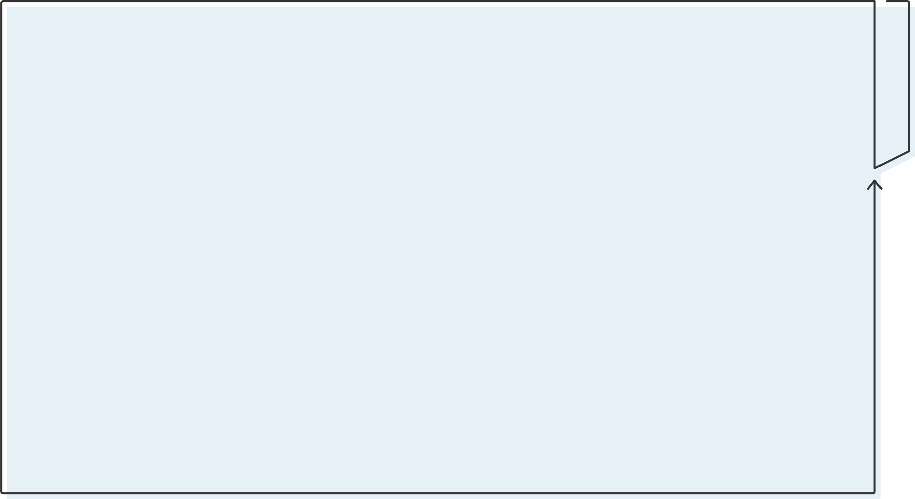




2023. 10. 29
인스타 피드 분석을 통한 궁합 평가
2023 컴퓨터공학부 프로젝트 중간발표
Gram(김예빈, 김택수, 이강훈, 제갈민혁)

Slide 2







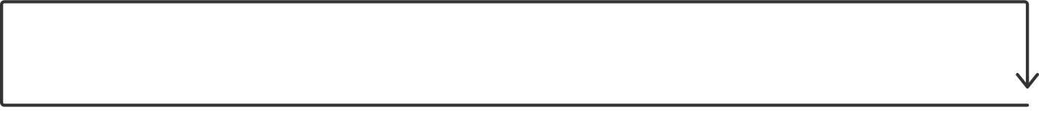

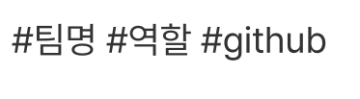


Slide 3


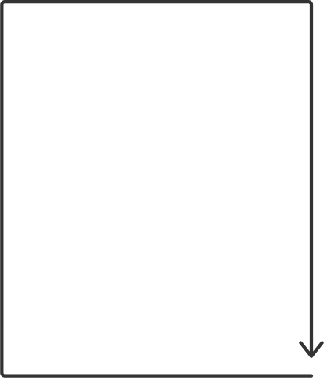






“Gram”
(김예빈, 김택수, 이강훈, 제갈민혁)
김예빈 – 프론트엔드 구현 // 김택수 – 프론트엔드 및 백엔드
제갈민혁 – 인공지능 파트 // 이강훈 – 인공지능파트 + api구현
https://github.com/lkh3409/Gram

Slide 4



#InceptionV3 #Word2Vec #Instagram

Slide 5

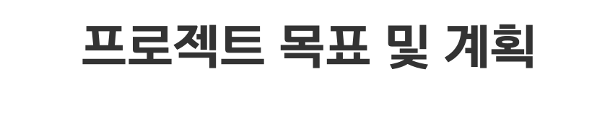
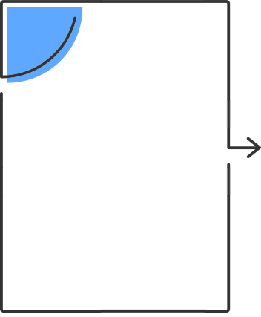









Instagram 피드
사진 불러오기
InceptionV3 모델로 사진의 키워드 뽑아내기
Word2Vec 모델로
단어 간의 유사도 평가
웹으로 제작
(Flask + React)

Slide 6
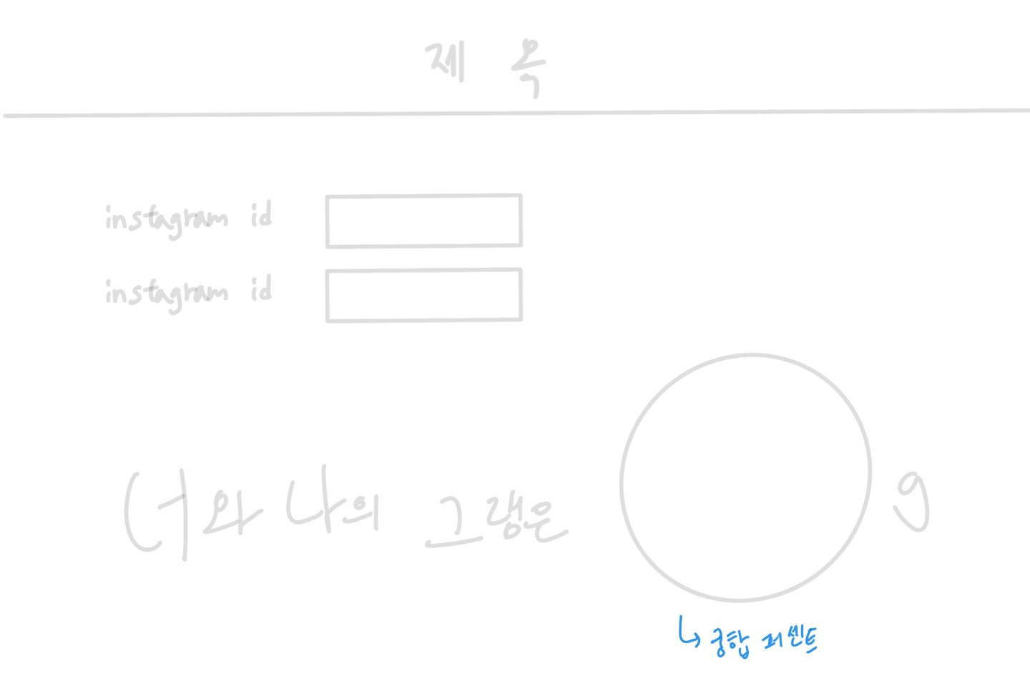

Slide 7
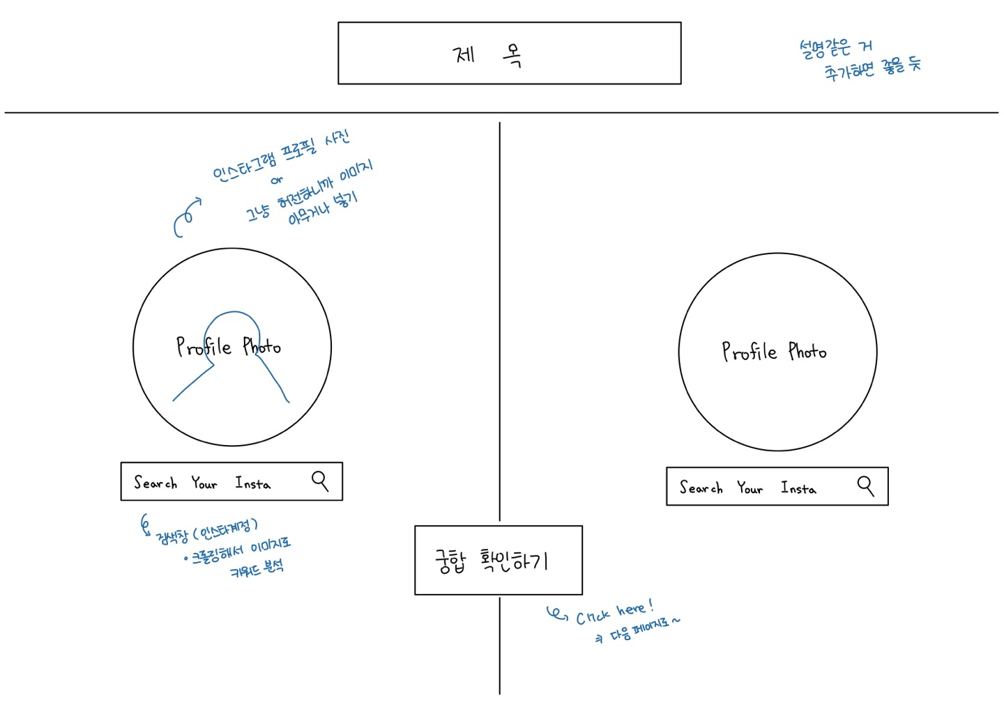

Slide 8
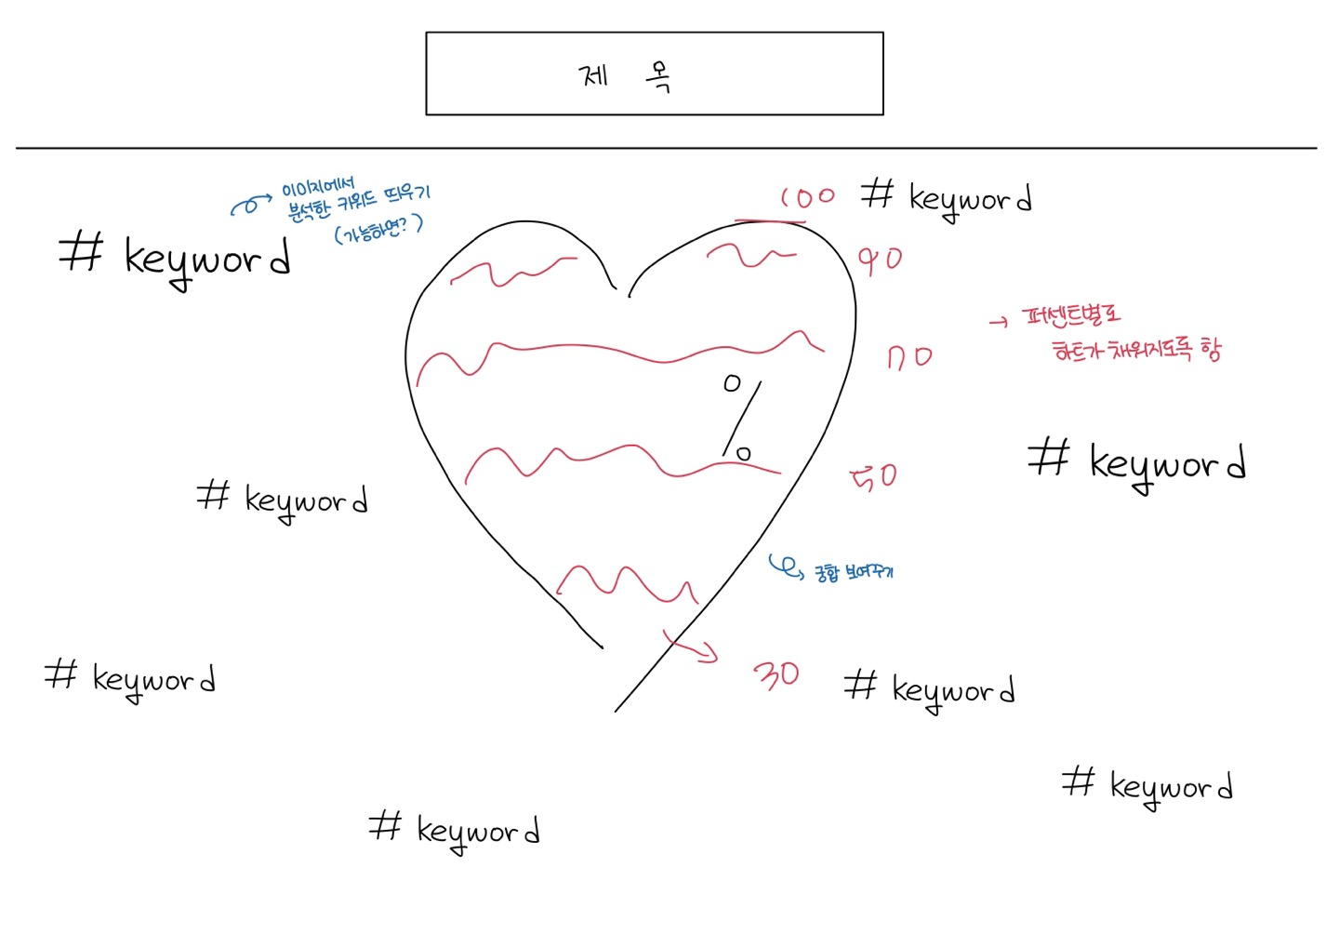

Slide 9




#InceptionV3 #React #Instagram

Slide 10




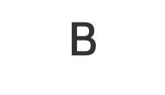
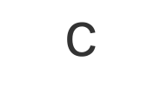

Inception모델 리뷰,
모델 구현 중
Instagram 로그인, 피드 사진 크롤링 구현 중
React 라이브러리 사용하여 웹 구현 중

Slide 11
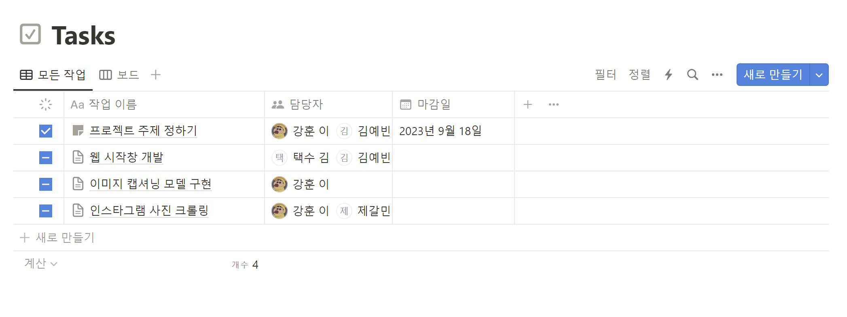

Slide 12



#Web #AI model

Slide 13




Web 제작
(백엔드, api개발)
모델 학습, 최적화

Slide 14


